Slide 1

Presentado por el grupo de trabajo TechCamel

Slide 2
AGENDA
Contextualización del proyecto y metodologías de desarrollo
Planeación del proyecto de desarrollo de software
Herramientas tecnológicas a utilizar para el desarrollo del proyecto de software
Métodos y herramientas de estimación
Desarrollo del proyecto
Plan de trabajo
Presupuesto
Administración de configuración y documentación
Monitoreo y control
Administración de riesgos
Control de calidad

Slide 3
Contextualización del proyecto y metodologías de desarrollo

Slide 4
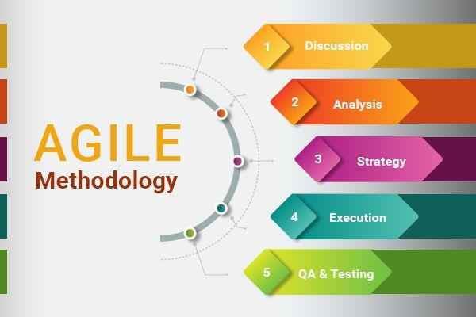
Metodologías ágiles

Slide 5
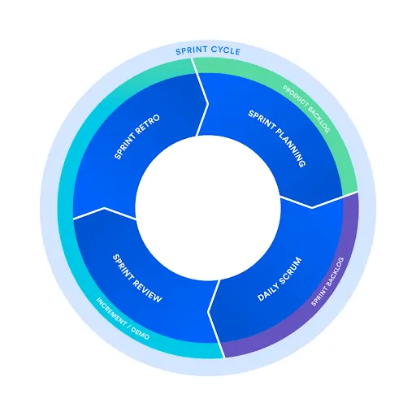

SCRUM

Slide 6
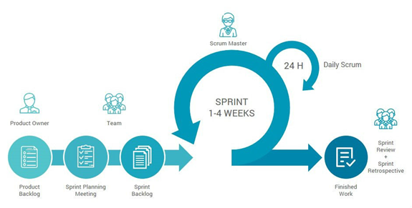

Slide 7
2. Planeación del proyecto de desarrollo de software

Slide 8

Iniciación

Slide 9

2. Plan y estimación

Slide 10

3. Implementación

Slide 11

4. Revisión y retrospectiva

Slide 12

5. Lanzamiento

Slide 13
3. Herramientas tecnológicas a utilizar

Slide 14


Lenguajes de programación

Slide 15





Herramientas y frameworks

Slide 16
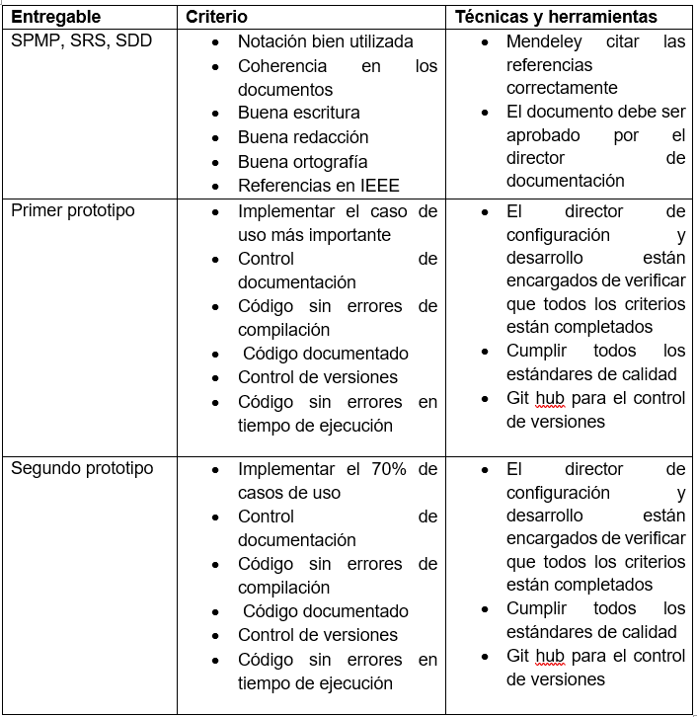

Plan de aceptación del producto
En este apartado se establecerán criterios, técnicas, herramientas y entregables que cumplan con los requerimientos del cliente, para que el producto sea aceptado.

Slide 17
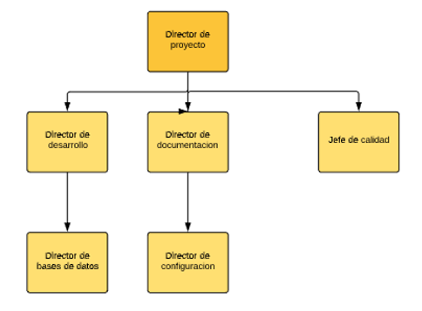
Organización del proyecto y comunicación
Notes:
llenar tabla y anexarla en esta diapositiva

Slide 18
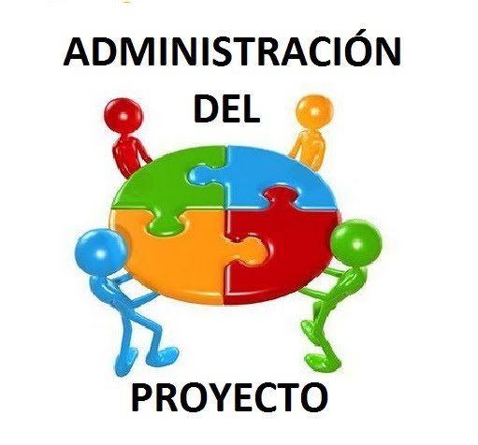
3. Administración del proyecto

Slide 19
Métodos y herramientas de Estimación
Nosotros escogimos dos métodos de estimación que son sprints y estimación basada casos de uso que se explicarán a continuación.
Estimación basada en casos de uso: Se presentará gráfico detallado de los casos de uso desarrollados por el equipo del proyecto. Esto será útil al momento de proporcionar una referencia de cómo es la comunicación y el comportamiento de un sistema mediante su interacción con los usuarios y/u otros sistemas.
Sprints: Se hará un gráfico que permitirá hacer una estimación de la carga de trabajo que tomará todos los sprints del proyecto. Este cuadro se utilizará como una herramienta que permitirá conocer el trabajo de todo el proyecto (en términos de código y documentación) que aún falta por entregar.

Slide 20
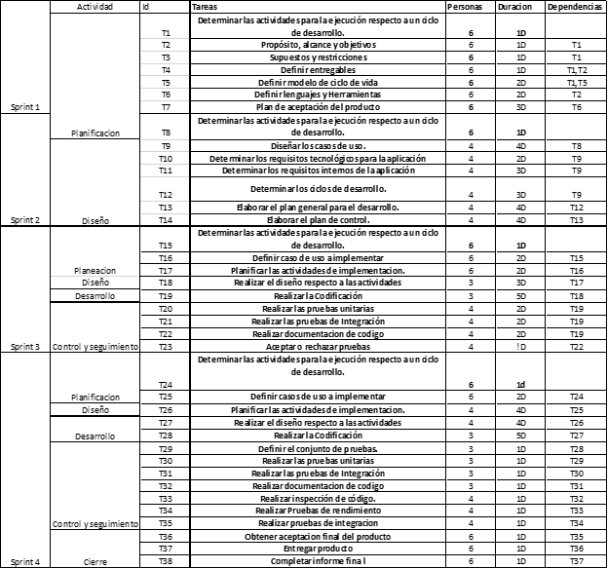
Planes de trabajo del proyecto

Slide 21
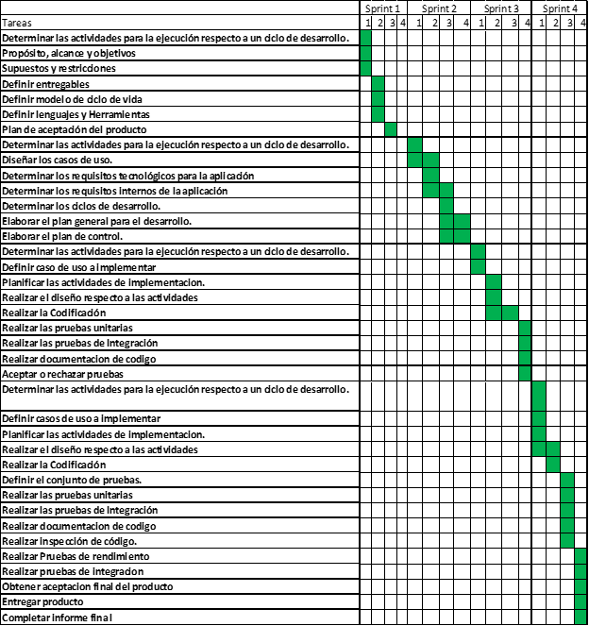
Diagrama de Gantt

Slide 22
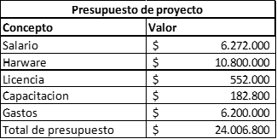
Presupuesto del Proyecto
Adquisición de licencias de software
Salarios de colaboradores
Hardware
Planes de capacitación
Gastos mensuales

Slide 23
AMBIENTE DE TRABAJO
MANUAL DE REGLAS
REGLAS
SANCIONES

Slide 24
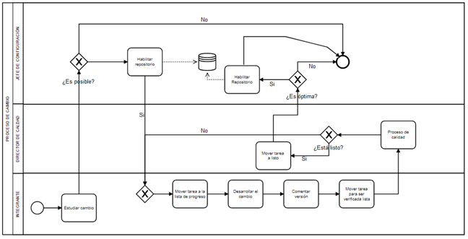
ADMINISTRACIÓN DE CONFIGURACIÓN Y DOCUMENTACIÓN

Slide 25
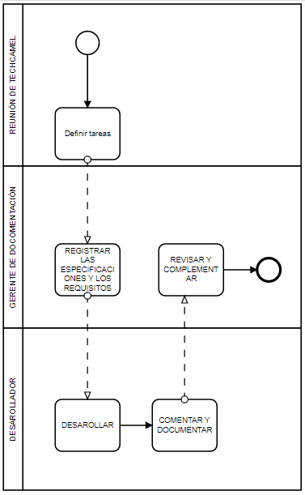
ADMINISTRACIÓN DE CONFIGURACIÓN Y DOCUMENTACIÓN

Slide 26
Monitoreo y control del Proyecto
Administración de requerimientos:
-Alta flexibilidad y dinamismo
-Comunicación constante entre la parte del cliente y el equipo.
-Deben ser refinados por el líder del proyecto
Notes:
Es innegable que la flexibilidad y el dinamismo en lo que se refiere a requerimientos en proyectos de software es uno de los desafíos más comunes, los clientes cambian de opinión, nuevas tecnologías surgen, o el contexto cambia de un momento a otro.
Partiendo de que estamos desarrollando el proyecto basándonos en los lineamientos propuestos por Scrum, existe una comunicación constante entre el cliente y el equipo, abriendo la posibilidad a que se modifiquen los requerimientos o se replanteen las prioridades, además de ello, deben ser independientes en el sentido de que, si surge un cambio en algún requerimiento, el impacto sea mínimo para el proyecto.
Los cambios o actualizaciones en los requerimientos deben ser notificados el mánager/líder del proyecto, y luego de que el producto owner le haya manifestado los cambios que desea, el manager debe notificar a las partes involucradas para que los cambios sean realizados en la siguiente iteración o sprint.
Evidentemente antes de su implementación será necesario refinar en mayor detalle los requisitos. En Scrum esto es algo que posponemos hasta que planeamos el Sprint en el que vamos a abordar esos requisitos en concreto. Posponer el refinado detallado de los requisitos hasta un momento cercana a su implementación nos permite que cuando realizamos esta actividad tengamos en cuenta de nuevo las necesidades del cliente que pueden haber cambiado y contar con la información que hemos ganado durante la implementación de otros requisitos,

Slide 27
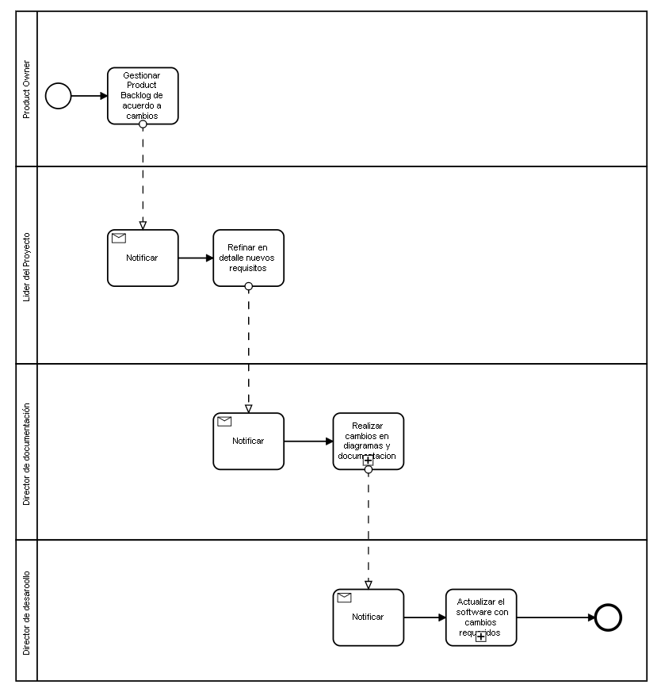

Slide 28
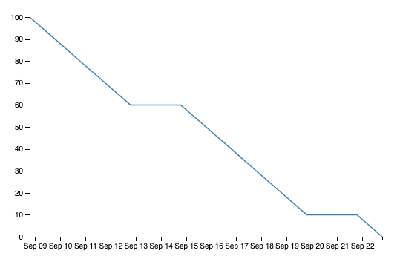
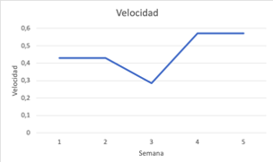
Métricas de progreso

Slide 29
Identificación y análisis de riesgos
Contagio de COVID-19 u otra enfermedad
Incumplimiento de actividades
Fallo en la planificación de actividades
Explicación poco clara o incompleta de los requerimientos
Abandono de un miembro del equipo
Cambio de normas en la entrega del proyecto
Clientes pueden incurrir en asuntos ilegales
Bajo interés por parte de los potenciales clientes
Los integrantes del proyecto eligieron herramientas en las que no se tiene experiencia
El presupuesto económico para el proyecto no fue suficiente

Slide 30
Identificación y análisis de riesgos
Contagio de COVID-19 u otra enfermedad
Incumplimiento de actividades
Fallo en la planificación de actividades
Explicación poco clara o incompleta de los requerimientos
Abandono de un miembro del equipo
Cambio de normas en la entrega del proyecto
Clientes pueden incurrir en asuntos ilegales
Bajo interés por parte de los potenciales clientes
Los integrantes del proyecto eligieron herramientas en las que no se tiene experiencia
El presupuesto económico para el proyecto no fue suficiente

Slide 31
Control de Calidad (QC)
-Reactivo y correctivo
-No implica solo hacerlo cuando se vaya a entregar el producto
-Puede ayudar a reducir riesgos haciéndolo de forma iterativa.
-Es un proceso que involucra a todo el equipo.
Notes:
El control de calidad puede ayudar al equipo a validar la calidad del producto luego de que se ha finalizado una etapa o tarea,
Sin embargo, debido a la metodología, este proceso se realiza de forma constante, por ejemplo, es común que un desarrollador realice sus pruebas de forma paralela al desarrollo.
Esto evita que se produzcan riesgos que en etapas avanzadas pueden ser muy costosos para el proyecto

Slide 32
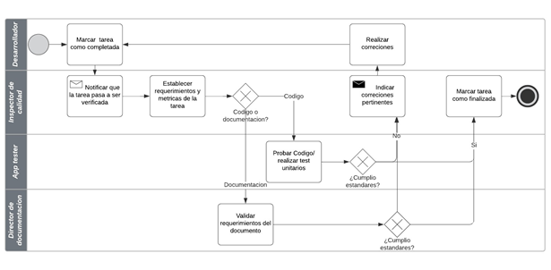
Control de Calidad (QC)

